Slide 1
Spring开源框架
控制反转（IOC） 面向切面（AOP）
SY1506413 王旭辰
SY1506402 李勃
SY1506415 王昕
SY1506416 林森

Slide 2
Spring简介
一个轻量级的Java 开发框架
IOC
控制反转
AOP
面向切面编程
选择原因
Spring的优点
实验计划安排
时间任务安排
Notes:
Spring是一个开源的控制反转与面向切面编程的容器框架，其主要目标是简化企业开发。
轻量级的评判标准是应用运行所依赖的服务的多少。Spring框架可以在一个大小只有1MB的JAR文件中发布。

Slide 3
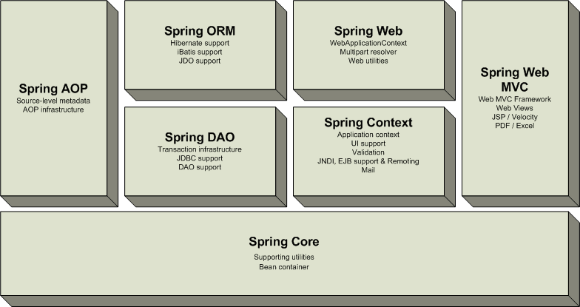
Spring框架简介
Spring Core:核心容器提供 Spring 框架的基本功能。
Spring Context:是一个配置文件，向 Spring 框架提供上下文信息。
Spring AOP：通过配置管理特性，Spring AOP 模块直接将面向方面的编程功能集成到了 Spring 框架中。
Spring DAO：JDBC DAO 抽象层提供了有意义的异常层次结构，可用该结构来管理异常处理和不同数据库供应商抛出的错误消息。
Notes:
Spring Core是Spring框架最基础的部分，它提供了依赖注入特征来实现容器对bean的管理。其中最重要的部件为BeanFactory，它是Spring应用的核心，BeanFactory是工厂模式的一个实现，它使用IOC将应用配置以及依赖说明从实际的应用代码中分离出来。
如果说BeanFactory使Spring成为容器，那么Spring Context则使Spring成为一个框架。因为它扩展了BeanFactory的概念，加入了国际化消息，事件传播等支持，并支持EJB等框架的集成。
使用JDBC时会产生许多访问数据库的重复代码，DAO模块对重复的代码进行处理，可以保持对数据库进行访问的代码干净整洁。

Slide 4
Spring框架简介
Spring ORM：Spring 框架插入了若干个 ORM 框架，并为他们提供了集成方案。
Spring Web 模块：Web 上下文模块建立在应用程序上下文模块之上，为基于 Web 的应用程序提供了上下文。
Spring MVC 框架：MVC 框架是一个全功能的构建 Web 应用程序的 MVC 实现。
Notes:
Spring为构建Web应用提供了一个功能全面的MVC框架。虽然Spring可以很容易的与其他MVC框架集成，但Spring的MVC框架使用IOC对控制逻辑和业务对象提供完全的分离。

Slide 5
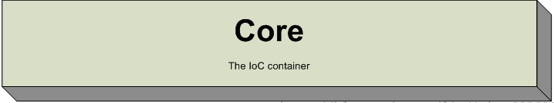
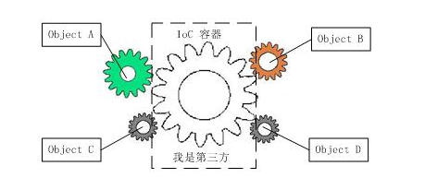
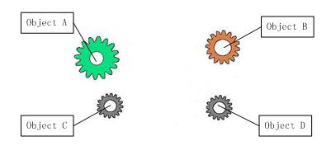
IOC
控制反转
目的：为了解决对象之间的耦合度过高的问题
基本原理：借助于“第三方”实现具有依赖关系的对象之间的解耦
对象之间的依赖关系已经降低到了最低程度。
IOC解耦过程
拿掉IoC容器后的系统
Notes:
IOC是Spring框架最核心的功能之一，让一个对象的创建不再用new了，可以自动的生产。这利用了java中的反射机制，在运行时动态的创建，调用对象，Spring就根据xml Spring配置文件，在运行时动态的创建和调用对象。
耦合度：软件工程中对象之间的耦合度就是对象之间的依赖性。指导使用和维护对象的主要问题是对象之间的多重依赖性。对象之间的耦合越高，维护成本越高。因此对象的设计应使类和构件之间的耦合最小

Slide 6
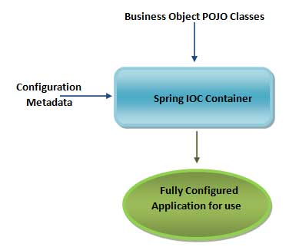
IOC（续一）
控制反转
实现IOC的方法：注入。所谓依赖注入，就是由IOC容器在运行期间，动态地将某种依赖关系注入到对象之中。
实现组件间关系从程序内部提到外部容器，也就是说由容器在运行期将组件间的某种依赖关系动态注入组件中。
Notes:
由容器定制程序间的关系，不必像传统实现中，由程序代码直接操作，控制权转到外部容器。

Slide 7
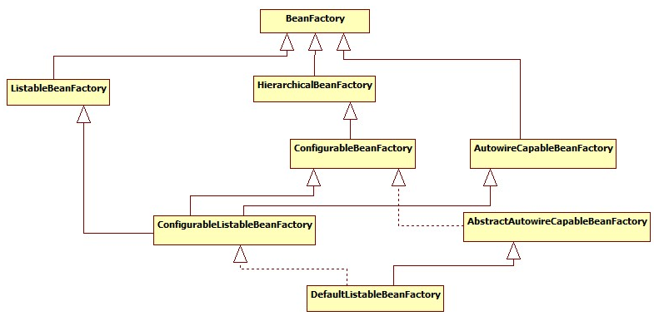
IOC（续二）
控制反转
Spring Bean的创建是典型的工厂模式，这一系列的Bean工厂，也即IOC容器为开发者管理对象间的依赖关系提供了很多便利和基础服务，在Spring中有许多的IOC容器的实现供用户选择和使用，其相互关系如下：
在Spring中，最基本的IOC容器接口是BeanFactory - 这个接口为具体的IOC容器的实现作了最基本的功能规定

Slide 8
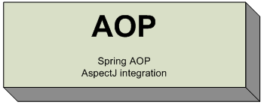
AOP
面向切面编程
原理：在传统的编写业务逻辑处理代码时，我们通常会习惯性地做几件事情：日志记录、事务控制及权限控制等，然后才是编写核心的业务逻辑处理代码。
目的：把组件中众多方法中的所有共有代码全部抽取出来，放置到某个地方集中管理，然后在具体运行时，再由容器动态织入这些共有代码的话，最起码可以解决两个问题：
1.Java EE程序员在编写具体的业务逻辑处理方法时，只需关心核心的业务逻辑处理，既提高了工作效率，又使代码变更简洁优雅。
2.在日后的维护中由于业务逻辑代码与共有代码分开存放，而且共有代码是集中存放的，因此使维护工作变得简单轻松。
Notes:
Spring的目的就是让对象与对象（模块与模块）之间的关系不用使用代码来关联，而是通过配置类来说明管理。

Slide 9
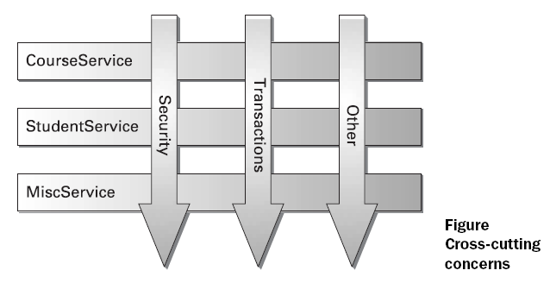
AOP（续一）
面向切面编程
面向切面编程AOP技术就是为解决共有代码这个问题而诞生的，切面就是横切面，如图所示，代表的是一个普遍存在的共有功能，例如，日志切面、权限切面及事务切面等。
切面（Aspect）：其实就是共有功能的实现。在实际应用中通常是一个存放共有功能实现的普通Java类，之所以能被AOP容器识别成切面，是在配置中指定的。
Notes:
Spring提供了4种实现AOP的方式： 1.经典的基于代理的AOP 2.@AspectJ注解驱动的切面 3.纯POJO切面 4.注入式AspectJ切面

Slide 10
AOP（续二）
面向切面编程
经典的基于代理的AOP实现，思路整理如下：
1、创建具体的实现类（被代理类bean）,同时要在applicationContext.xml中进行相应配置
2、创建代理类，根据需要实现对应的如下接口中的一种或几种，同时也要在applicationContext.xml中进行相应配置
3、定义切入点，用来描述要拦截被代理类中的哪些方法，在applicationContext.xml中进行如下配置
4、定义通知（通知包括代理类和切入点的匹配规则两个属性），相应配置如下
5、定义代理工厂，通过代理工厂获取被代理类实现接口的实例
6、定义测试类进行测试，这里用junit进行测试

Slide 11
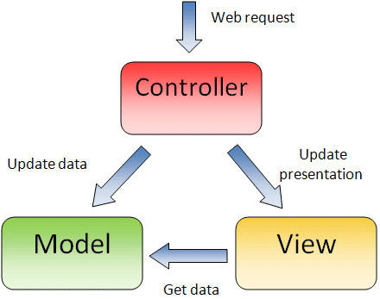
Spring MVC
模型-视图-控制器（MVC）是一个众所周知的以设计界面应用程序为基础的设计模式。它主要通过分离模型、视图及控制器在应用程序中的角色将业务逻辑从界面中解耦。通常，模型负责封装应用程序数据在视图层展示。视图仅仅只是展示这些数据，不包含任何业务逻辑。控制器负责接收来自用户的请求，并调用后台服务来处理业务逻辑。处理后，后台业务层可能会返回了一些数据在视图层展示。控制器收集这些数据及准备模型在视图层展示。MVC模式的核心思想是将业务逻辑从界面中分离出来，允许它们单独改变而不会相互影响。

Slide 12
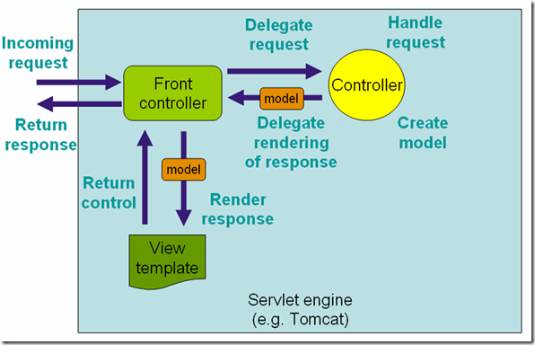
Spring MVC （续一）
Spring MVC框架是有一个MVC框架，通过实现Model-View-Controller模式来很好地将数据、业务与展现进行分离。Spring MVC的设计是围绕DispatcherServlet展开的，DispatcherServlet负责将请求派发到特定的handler。通过可配置的handler mappings、view resolution、locale以及theme resolution来处理请求并且转到对应的视图。

Slide 13
Spring优点
1.使用Spring的IOC容器，将对象之间的依赖关系交给Spring，降低组件之间的耦合性，让我们更专注于应用逻辑
2.可以提供众多服务，事务管理，WS等。
3.AOP的很好支持，方便面向切面编程。
4.对主流的框架提供了很好的集成支持，如、Hibernate,Struts2,JPA等
5.Spring DI机制降低了业务对象替换的复杂性。
6.Spring属于低侵入，代码污染极低。
7.Spring的高度可开放性，并不强制依赖于Spring，开发者可以自由选择Spring部分或全部
选择原因
研究Spring源码帮助我们了解spring的使用
研究Spring源码帮助我们对于JAVA程序有更加深入的了解
研究Spring源码帮助我们能够对于一些类进行修改已促进Spring某一功能的优化
研究Spring框架设计初衷的需求分析，模块测试等帮助我们熟悉软件工程的各个环节

Slide 14
针对Spring框架的改进
可能的修改点
IOC耦合度还可以再低？
加快IOC注入速度，效率？
扩AOP的切面模块？
优化Spring MVC控制器设计的方案？
优化Spring MVC视图设计的方案？

Slide 15

实验计划安排（一）
时间任务安排

Slide 16

实验计划安排（二）
时间任务安排

Slide 17
THANK YOU
FOR YOUR ATTENTION

